Slide 1

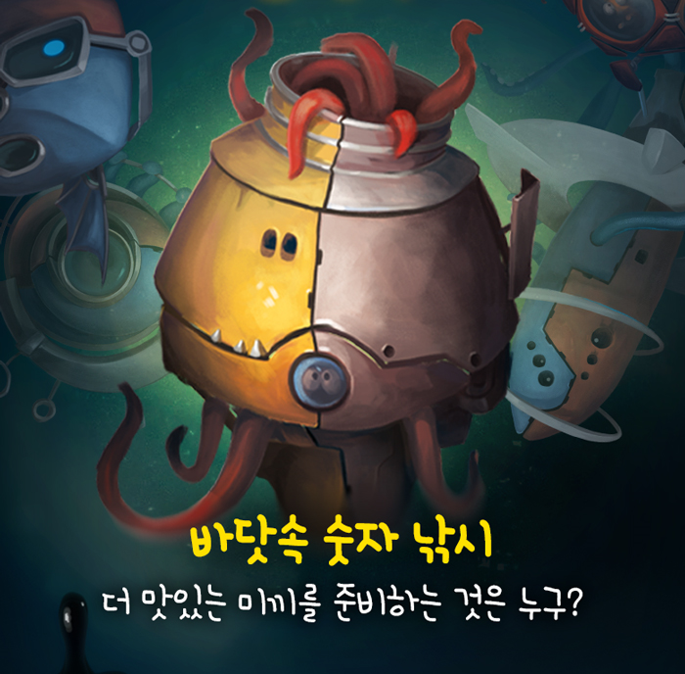

Slide 2




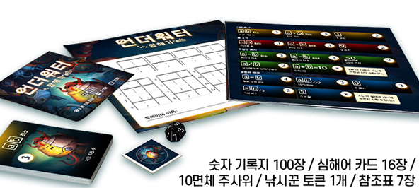
1
게임 소개
1. 빙고처럼 바닷속에서 숫자 낚시를 하는 게임
2. 더하기, 빼기, 나누기, 곱하기 등의 사칙연산
개념을 접목하여 운과 실력 모두 필요
3. 숫자 낚시를 통해 다양한 상황판단능력과
연산력을 기를 수 있는 게임
만 8세 이상
2~7명
20분

Slide 3
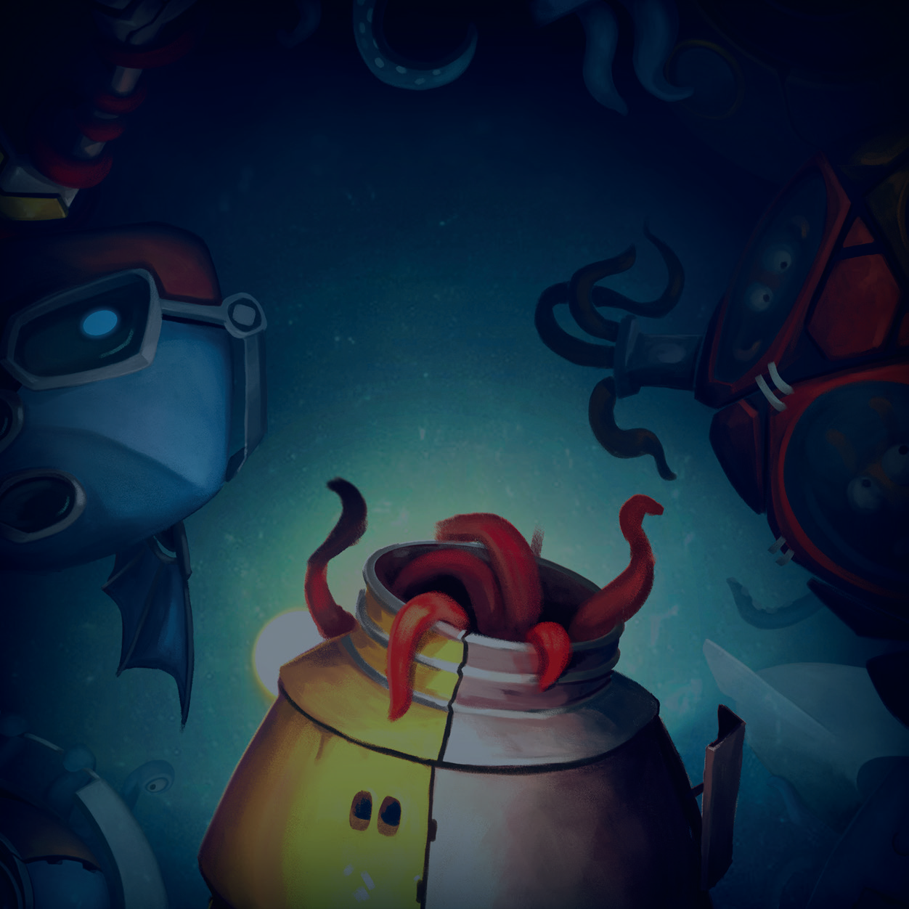
2
게임 전 알아보기
언더워터 항해기
바닷속 깊은 곳에 희귀한 심해어들이 살고 있다는 소문이 있어요. 당신은 이 시대 최고의 낚시꾼. 명성을 드높일 기회를 놓칠 수는 없습니다! 다른 경쟁자를 제치고, 더 멀리, 더 깊은 곳으로 들어가세요. 항해가 거듭될수록 특별한 친구들이 모습을 드러낼 거예요! 단, 이 특별한 친구들을 잡으려면 특별한 미끼가 필요해요! 심해어들은 두 자리 숫자를 좋아하는 독특한 취향을 가지고 있답니다. 그러니 당신은 심해어들이 좋아할 만한 숫자를 미끼로 준비해서 잔뜩 낚으세요! 당신의 항해에 행운이 깃들기를!

Slide 4
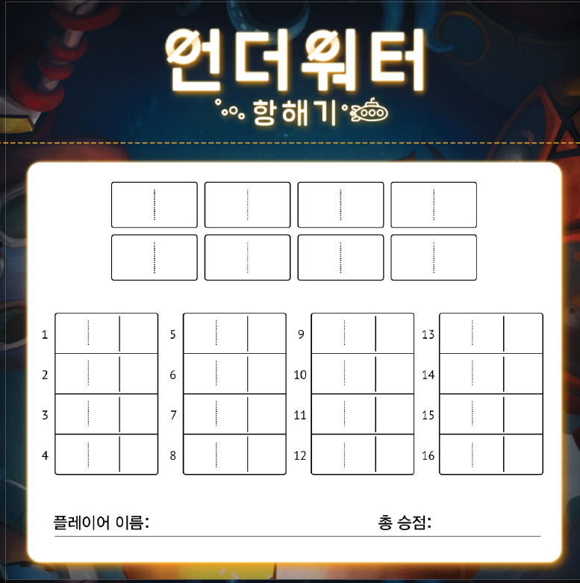
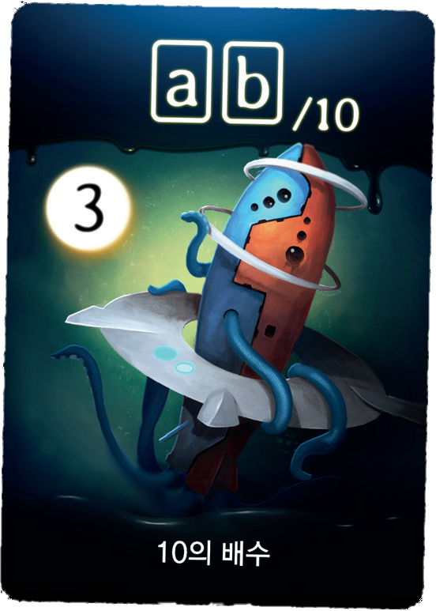
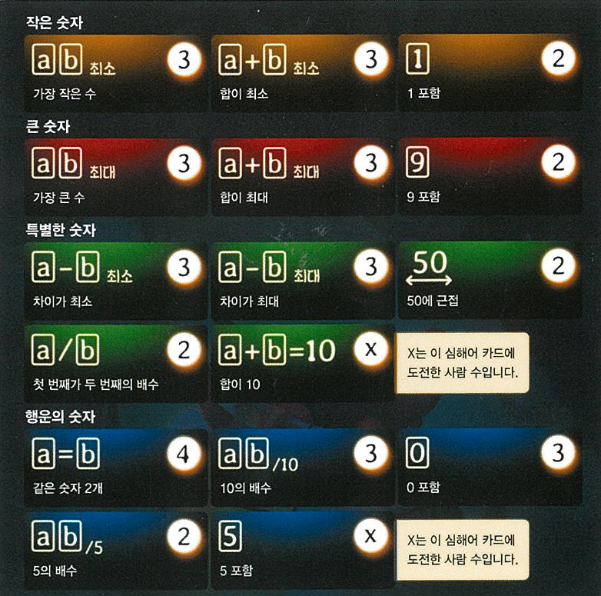


3
조건
게임 구성물
숫자 기록지 100장
승점
심해어 카드 16장
10면체(0~9) 주사위
낚시꾼 토큰 1개
참조표 7장

Slide 5
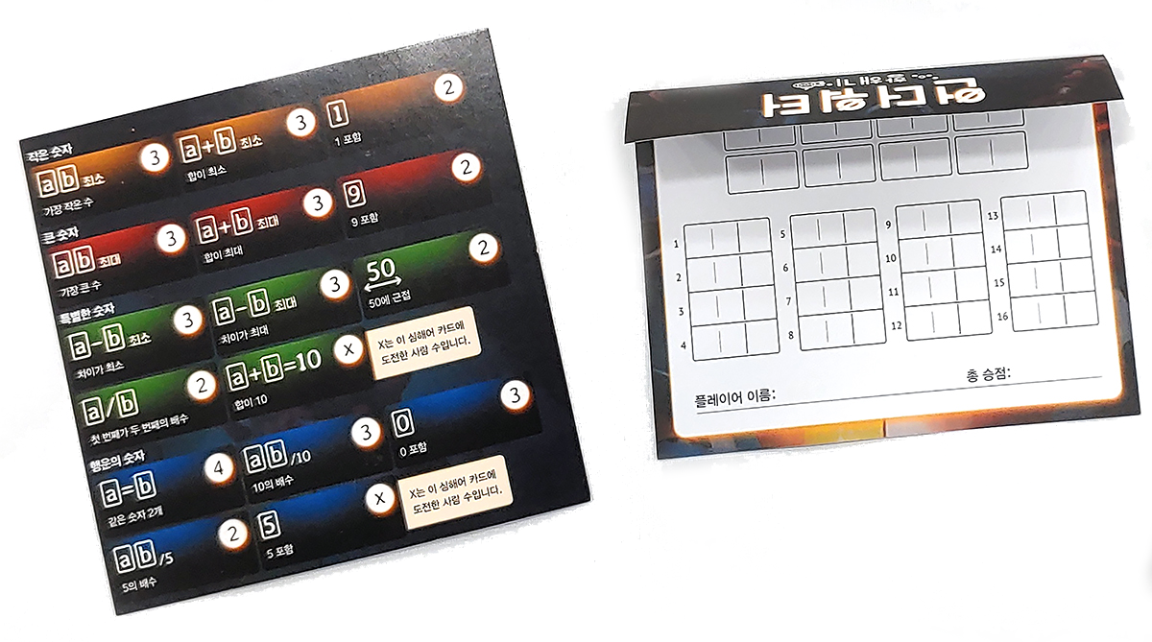
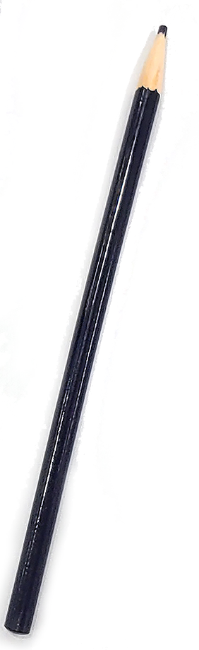
3
게임 준비
1. 모든 사람에게 연필 1자루, 숫자 기록지 1장,
참조표 1장을 나눠 줌
2. 점섬을 따라 기록지 윗부분을 접음

Slide 6
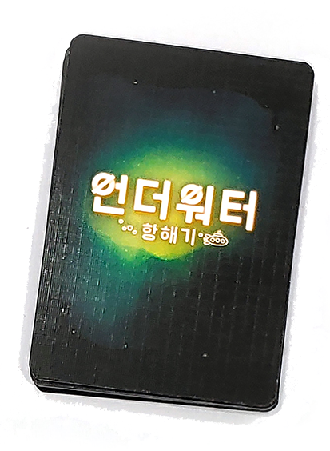
3
게임 준비
1. 모든 사람에게 연필 1자루, 숫자 기록지 1장,
참조표 1장을 나눠 줌
2. 점섬을 따라 기록지 윗부분을 접음
3. 앞면을 보지 않고 심해어 카드를 섞은 후,
뒷면으로 심해어 카드 더미를 만듦
4. 가장 키가 큰 사람이 낚시꾼이 되어
낚시꾼 토큰을 가져감

Slide 7
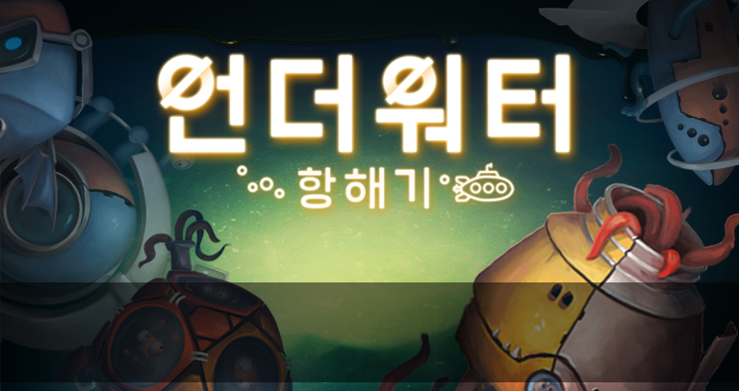
3
게임 목표
게임이 끝날 때
심해어 카드로 얻은 승점이
가장 많은 사람이 승리!

Slide 8
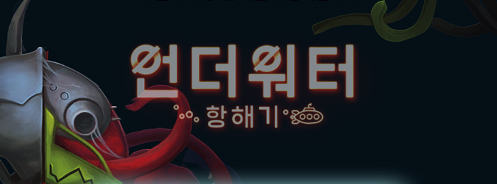
3
차례 진행
전반부 : 미끼준비하기 (두 자리 숫자 8개씩 만들기)
후반부 : 낚시 시작! (도전 선언 후, 숫자 선택하여 발표하기)

Slide 9
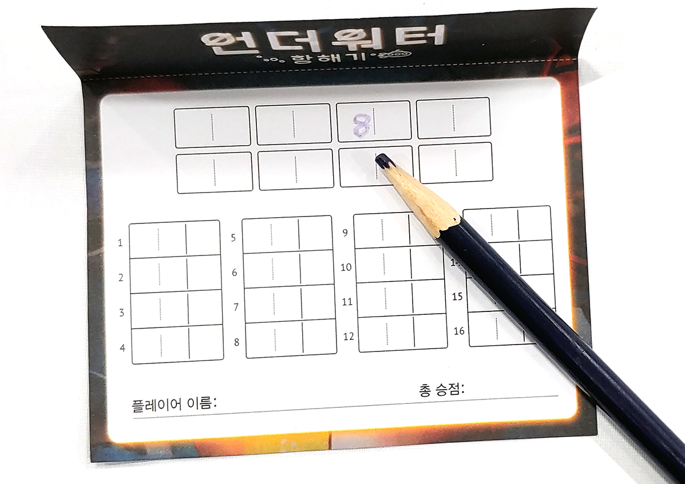
3
게임 방법
전반부: 미끼 준비하기
1. 낚시꾼이 주사위를 굴려 큰 소리로
숫자를 읽고 모든 사람은 그 숫자를
자기 기록지 위쪽 16칸 중 한 곳에 작성
2. 빈칸은 채우는 순서 없이 자유롭게 작성
(첫 번째 자리에 ‘0’도 작성 가능)
8
7

Slide 10
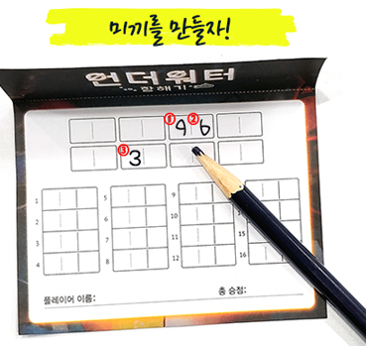
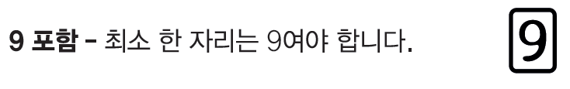
3
게임 방법
전반부: 미끼 준비하기
3. 참조표에 적힌 심해어의 조건과 승점을
확인하면 유리한 숫자를 알 수 있음
4. 심해어 낚시 도전 시 같은 숫자를 선택한
사람은 모두 실패함 => 자기 숫자 비밀 유지!

Slide 11
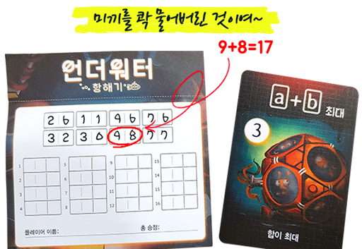
3
게임 방법
후반부: 낚시 시작!
1. 후반부는 차례를 최소 8번, 최대 16번 진행
2. 차례 시작 시 낚시꾼은 심해어 카드 1장을
가져와서 크게 읽고 낚시꾼부터 시계 방향으로
그 카드에 도전 여부를 선언함
3. 심해어 카드에 도전하려면 전반부에 만든
두 자리 숫자 중 하나를 선택함

Slide 12
3
게임 방법
후반부: 낚시 시작!
4. 선택한 숫자에 빗금을 그어 표시한 다음,
자신의 기록지 아래쪽 빈칸에 그 숫자를 기록함
0
2
3
6
1
1
9
7
7
9
6
6
3
2
8
7
7
9

Slide 13
3
게임 방법
후반부: 낚시 시작!
4. 선택한 숫자에 빗금을 그어 표시한 다음,
자신의 기록지 아래쪽 빈칸에 그 숫자를 기록함
5. 도전하지 않는 경우, 아래쪽 빈칸에 빗금을
그어서 표시함(숫자에는 빗금치지 않음)
6. 모든 사람들이 결정을 내리면, 심해어 카드에
도전하는 사람들만 자신이 선택한 숫자를 발표
0
2
3
6
1
1
9
7
7
9
6
6
3
2
8
7

Slide 14
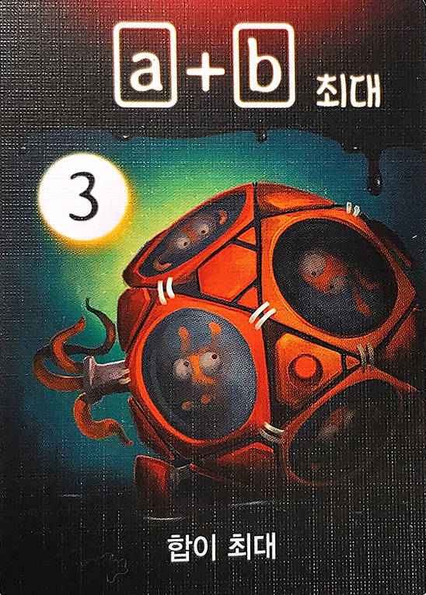
3
게임 방법
A
B
후반부: 낚시 시작!
7. 도전하는 사람이 한 명뿐이라면 그 사람이
얻고, 여러 명이라면 숫자를 비교함
C
D
9
9
3
E
F

Slide 15
3
게임 방법
A
B
후반부: 낚시 시작!
7
9
9
8
7. 도전하는 사람이 한 명뿐이라면 그 사람이
얻고, 여러 명이라면 숫자를 비교함
8. 같은 숫자를 선택한 사람들은 모두 실패,
남은 숫자 중 가장 카드 도전 조건에 맞고
숫자가 큰 쪽이 심해어 카드를 획득함
C
D
9
9
9
9
E
F
8
9

Slide 16
3
게임 방법
A
B
후반부: 낚시 시작!
7
9
9
8
3
9. 심해어 카드를 얻은 사람은 자신의 숫자에
동그라미와 카드에 적힌 승점을 적음
이 사람은 새로운 낚시꾼이 되어 토큰을 받음
C
D
9
9
9
9
E
F
8
9

Slide 17
3
게임 방법
A
B
후반부: 낚시 시작!
7
9
9
8
3
9. 심해어 카드를 얻은 사람은 자신의 숫자에
동그라미와 카드에 적힌 승점을 적음
이 사람은 새로운 낚시꾼이 되어 토큰을 받음
도전에 성공하지 못한 사람들은 빗금을 침
C
D
9
9
9
9
E
F
8
9

Slide 18
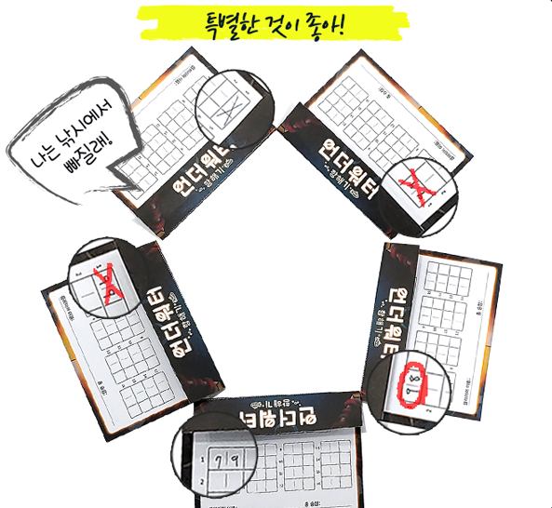
3
게임 방법
후반부: 낚시 시작!
9. 심해어 카드를 얻은 사람은 자신의 숫자에
동그라미와 카드에 적힌 승점을 적음
이 사람은 새로운 낚시꾼이 되어 토큰을 받음
도전에 성공하지 못한 사람들은 빗금을 침
아무도 도전하지 않거나 모두 실패 시,
해당 카드는 버리고 낚시꾼은 바뀌지 않음

Slide 19
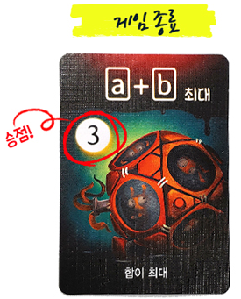
3
게임 종료
1. 마지막 심해어 카드가 해결
2. 누군가 자기가 가진 마지막 숫자 사용
두 조건 중 하나라도 만족되면 게임 종료
자기 승점기록지의 승점을 모두 더한 후
점수가 가장 높은 사람이 승리!
프랭크
11

Slide 20
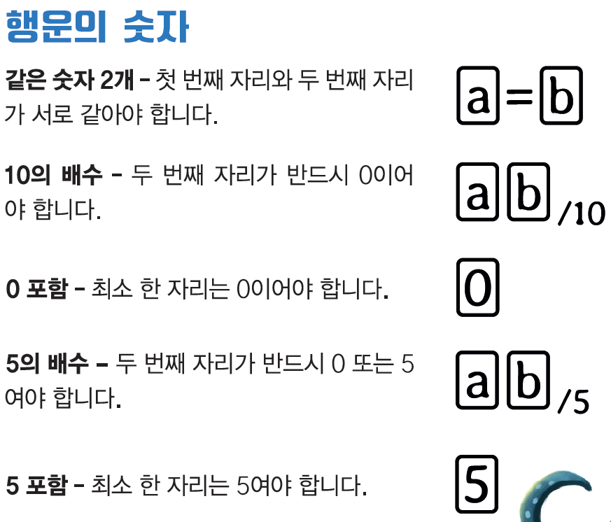
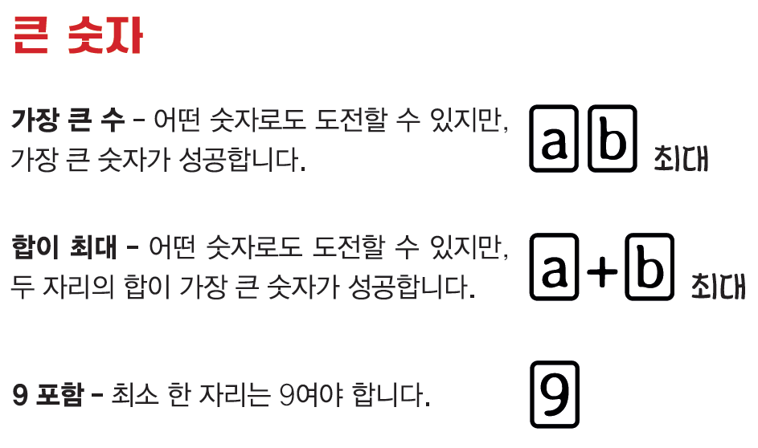
3
심해어 카드

Slide 21
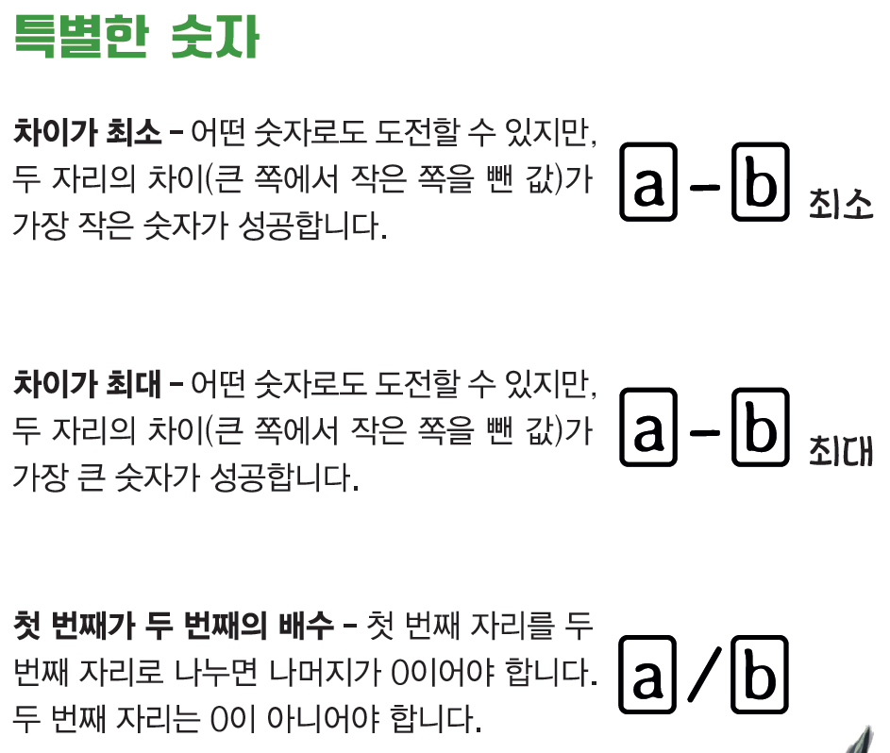
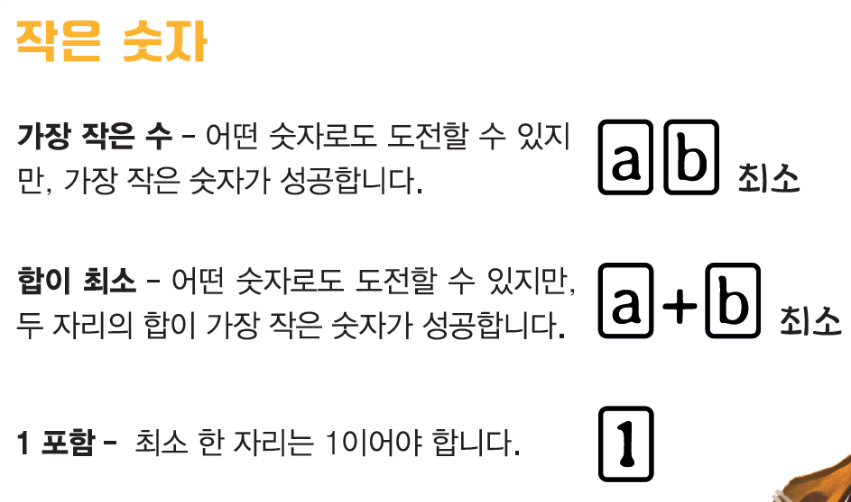
3
심해어 카드

Slide 22
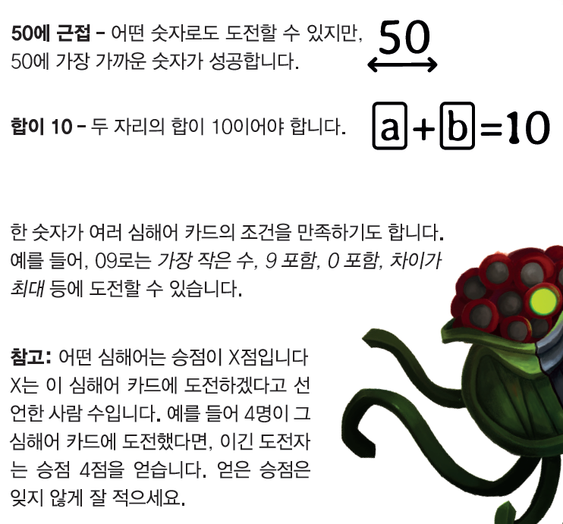
3
심해어 카드

Slide 23
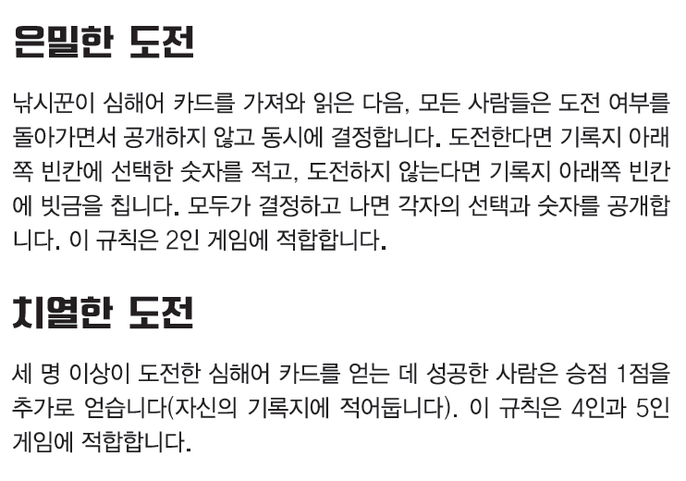
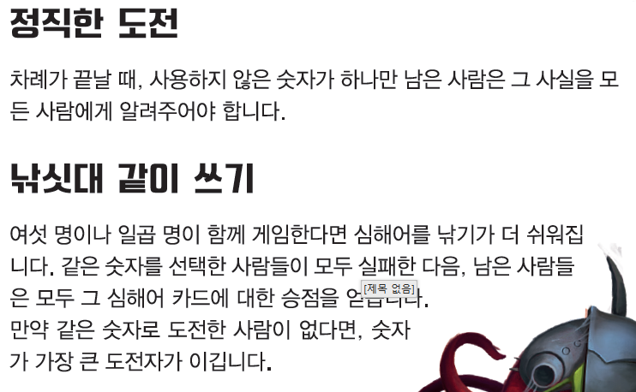
3
변형 규칙

Slide 24
3
게임 요약
게임 준비 : 연필, 숫자 기록지, 참조표, 심해어 카드, 주사위, 낚시꾼 토큰
전반부 : 미끼준비하기 (두 자리 숫자 8개씩 만들기)
후반부 : 낚시 시작! (도전 선언 후, 숫자 선택하여 발표하기)
게임 종료 : 마지막 심해어 카드 해결 혹은 누군가 마지막 숫자 사용 시
게임 승리 : 심해어 카드 승점을 합산하여 가장 높은 사람

Slide 26


4
추천 게임 – 비슷한 룰의 다른 게임
전세계적으로 즐기는 요트(Yacht)
승부를 가르는 건 눈치와 타이밍
혼자 해도 재미있고 여럿이 함께
즐기면 더욱 좋은 간단한 게임
1988 독일 올해의 게임상, 1996
페어플레이지에서 선정된
알렉스 란돌프의 명작 카드게임

